Slide 1
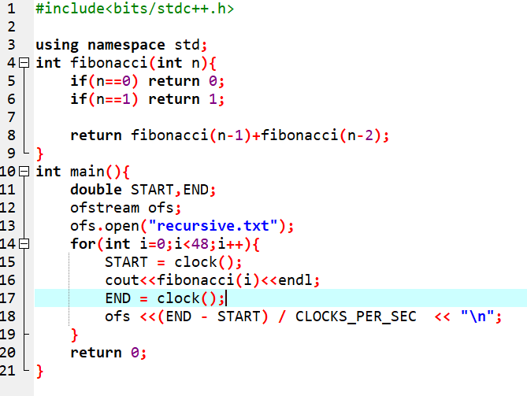
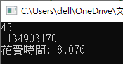

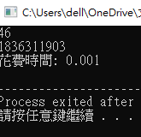
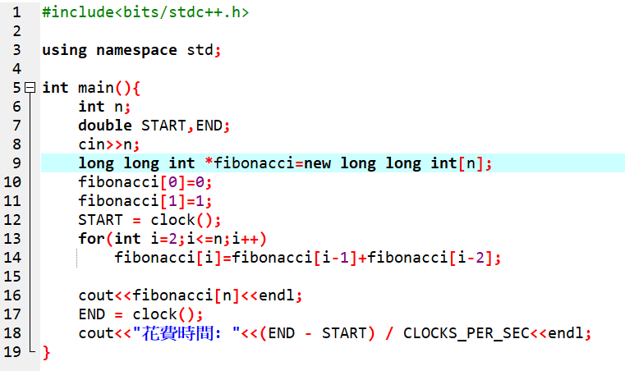
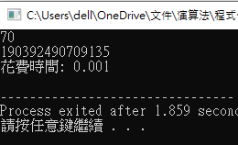
第二次程式作業 資工2A 109502510 張苙烜
遞迴程式碼:
時間過40後直線上升，測試出n=46時，執行時間超過10sec(12.016sec)
DP程式碼:
由實驗數據可知
用DP，儲存已經算過的數字後
尋找fibonacci[n]的時間將大幅下降
Bottom up 計算數列，不須浪費時間算已經算過的數值
前面的數字可以直接取用array中已經計算好的數值
結論:
若用遞迴實作在計算F[n]時須先計算 F[n-1],F[n-2]
計算F[n-1]須先計算 F[n-2],F[n-3]
可以發現會重複計算F[n-2]，重複計算導致執行時間過長，浪費時間
用DP的方法解決重複計算，並且使用bottom up 算好前面的值儲存，便可節省時間直接取用值，故可以看到DP執行結果快速許多

